Slide 1
Районный семинар: «Библиотека в условиях новой реальности: возможности, успешные практики»
Межпоселенческая центральная районная библиотека им.И.Г.Зиненко
МАУ «Исаклинский МЦК»
17.03.2023г.

Slide 3
Цель проекта: информирование жителей Самарской области об истоках нацизма, причинах и целях спецоперации.
Основные проектные линии:
1. Истоки и история нацизма;
2. Неонацизм как социально-историческое явление;
3. СВО и самарцы.
Целевая аудитория проекта: жители Самарской области.
Проект реализуется на базе публичных библиотек Самарской области.

Slide 4
Наполнение проекта
1. Информационный стенд
(название проекта, логотип проекта, логотипы,
текст об истории нацизма и неонацизме, необходимости борьбы с ним, графическое изображение,
QR-коды информационных ресурсов, цитаты)

Slide 5
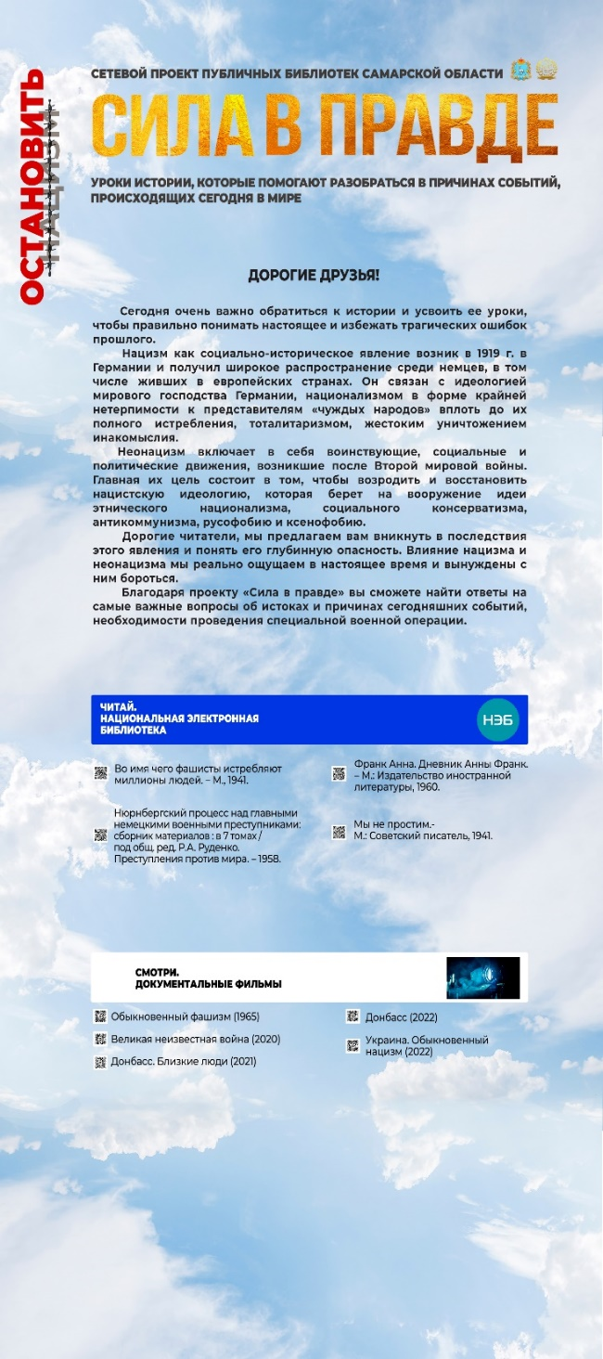

Slide 6
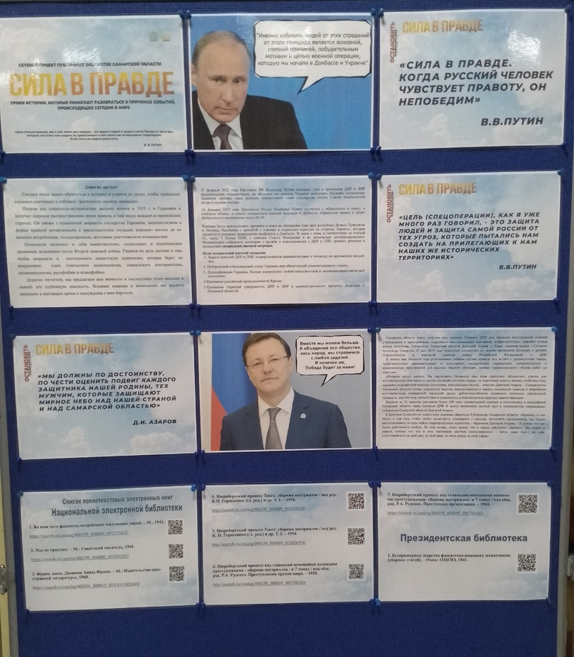
Информационный стенд МЦРБ им.И.Г.Зиненко

Slide 7
2. Постоянно действующая книжно-иллюстративная выставка «Сила в правде».
Название выставки у все единое, других названий не применять!

Slide 8
Тематика книг для выставки «Сила в правде»
Художественные произведения о подвигах взрослых и детей во время фашистской оккупации, о партизанском движении во время Великой Отечественной войны, о сплоченности людей против фашизма, независимо от национальности и политической принадлежности
История возникновения и развития идеологии нацизма на территории Европы
Геноцид. Карательные операции гитлеровцев на оккупированных территориях в годы Великой Отечественной войны, действия бандеровцев на территории современной Украины
Воспоминания узников фашистских лагерей, участников антифашистских движений на территории бывшего СССР, Восточной и западной Европы
Украинский неонацизм: эволюция современного зла со старыми корнями
Неонацизм, утверждение на территории Украины идеи национального превосходства
Экстремизм. Бандеризация Украины и террористические методы управления государством
Антология современной патриотической поэзии.

Slide 9
информация, посвящённая землякам-военнослужащим, в том числе участникам Афганской и Чеченской войн, специальной военной операции (с использованием предметного ряда из семейных архивов, фотоматериалов, материалов акции «Победный май)
литература об общероссийской культурной идентичности, укрепление традиционных российских духовно-нравственных ценностей.
списки рекомендуемой к прочтению литературы.

Slide 10
Подборка материала по проекту «Сила в правде»
Художественная литература:
«Горячий снег», «Берег», Юрий Бондарев.
«В списках не значился», «А зори здесь тихие», Борис Васильев.
«Блокадная книга», Алесь Адамович и Даниил Гранин.
«Судьба человека», Михаил Шолохов.
«Семнадцать мгновений весны», Юлиан Семенов.
«Василий Теркин», Александр Твардовский.
«Живые и мертвые», Константин Симонов.
«Молодая гвардия», Александр Фадеев.
«Оборона Сталинграда», Василий Гроссман.
«Ленинградцы», Николай Тихонов
«Улица младшего сына», Лев Кассиль
«Иван», Владимир Богомолов
«Васек Трубачев и его товарищи», Валентина Осеева
«Рассказы о невозможном», Лев Успенский
«Морская душа», Леонид Соболев и т.д.

Slide 11
Бесплатно:

Slide 12
Платно:

Slide 14
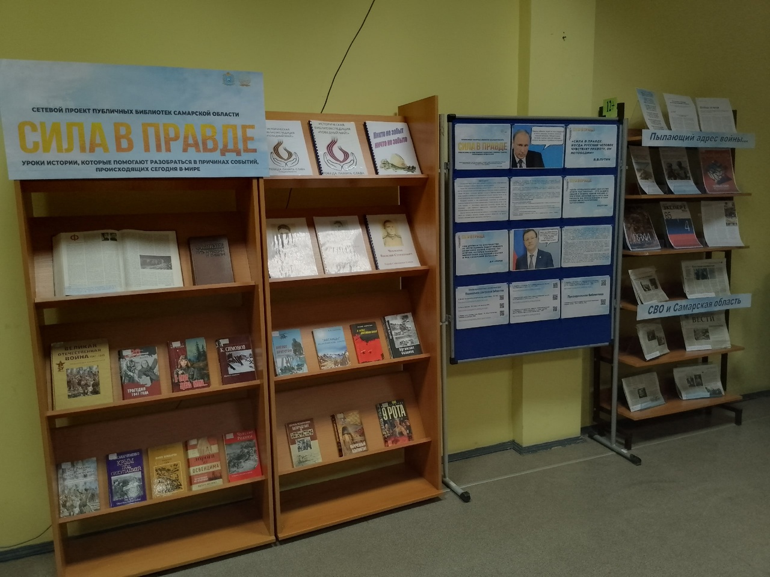
Информационный стенд и выставка «Сила в правде» МЦРБ им.И.Г.Зиненко

Slide 15
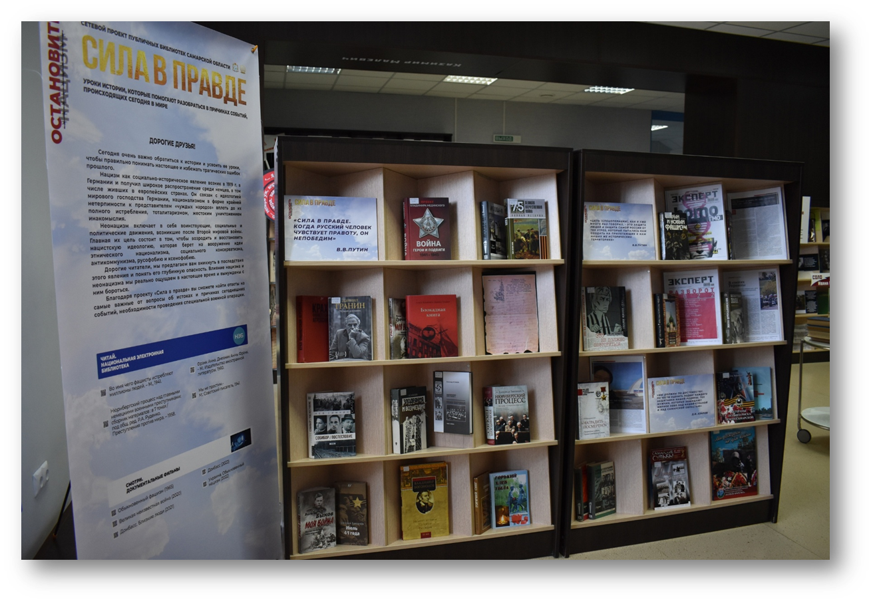
Самарская муниципальная информационно-библиотечная система,
модельная библиотека-филиал № 8

Slide 16
Центральная библиотека им. В.Н. Татищева,
«Библиотеки Тольятти»

Slide 17
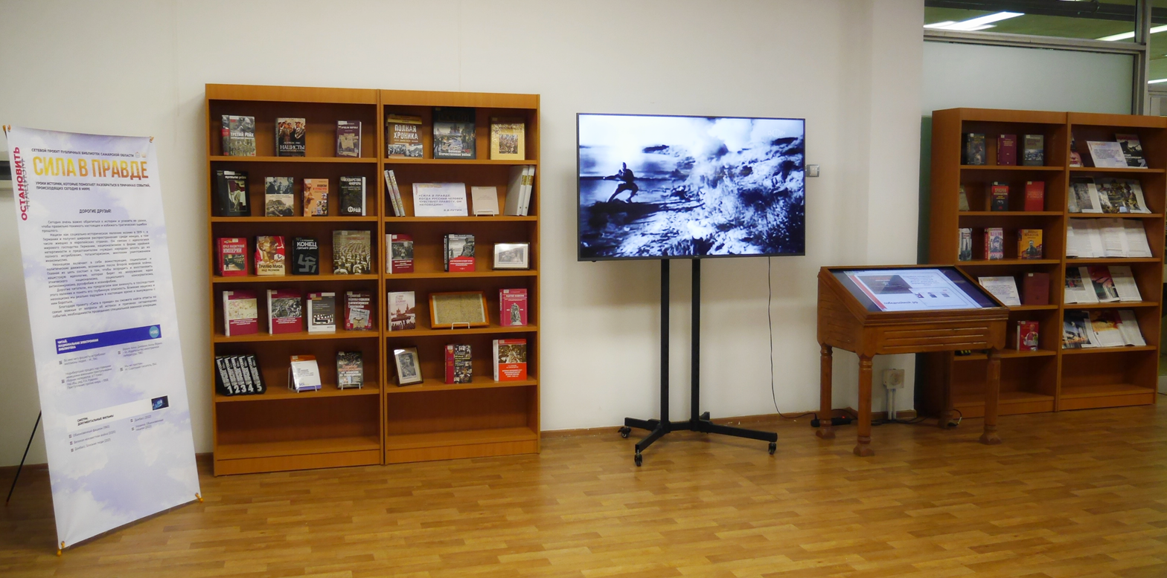
Самарская областная универсальная научная библиотека

Slide 18
3. Экспонирование выставок и проведение мероприятий необходимо дополнять демонстрацией мультимедийной презентации «Обыкновенный нацизм» с материалами по истории нацизма и неонацизма как социально-исторического явления
(предоставляется ГБУК «СОУНБ»)

Slide 19
4. Мини-экспозиции (документы, материалы, фотографии участников СВО - жителей муниципального образования), направленные на сохранение памяти о событиях и жителях, принявших участие в спецоперации и погибших в ходе СВО

Slide 20
5. Тематические мероприятия по героическим страницам истории страны, встречи с тружениками тыла, «детьми» Великой Отечественной войны, участниками и ветеранами локальных войн, земляками-героями, историками, очевидцами и участниками СВО
В рамках проекта необходимо проводить единые исторические дни, посвященные эпохальным событиям и людям в истории России, часы правды, памяти и мужества, акции «Георгиевская лента», «Бессмертный полк», «Свеча памяти», поэтические чтения на военную тематику, патриотические видеолектории и др.

